Slide 1
Uhlík
Makroelementy

Slide 2
Základné údaje
Vlastnosť | Údaj
Latinský názov
Značka
Protónové číslo
Postavenie v PSP
Elektrónová konfigurácia
Elektronegativita
Riešenie
Carboneum
C
6
14. sk, 2. perióda
1s² 2s² 2p²
2,5
Ukáž!

Slide 3
Alotropické modifikácie
Grafit
Vrstvy
Diamant
Rovnomerná mriežka
Fulerén
Dutá guľa

Slide 4
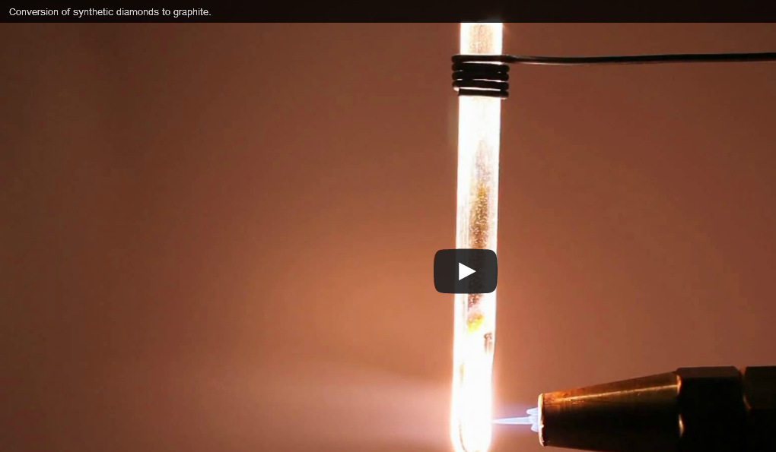
Grafit ako najstabilnejšia modifikácia

Slide 5
Čo k čomu patrí?
Vodič prúdu
Krehký
Grafit
Izolant
Štiepateľný
Diamant
Stabilný
Horí
Tvrdý
Ukáž!
Mäkký

Slide 6
Reakcie uhlíka
Uhlík horí v akejkoľvek modifikácii pri teplote približne 600 až 800°C
Podľa množstva kyslíka rozoznávame nedokonalé a dokonalé spaľovanie
Nedokonalé spaľovanie: vzniká CO
Dokonalé spaľovanie: vzniká CO₂

Slide 7
Zápisy reakcií
2 C + O₂
2 CO
C + O₂
CO₂
Ukáž!

Slide 8
Redoxné vlastnosti uhlíka
Fe₂O₃ + C
+
Fe
CO₂
Z uvedenej reakcie vyplýva, že uhlík má
vlastnosti.
redukčné
Ukáž!

Slide 9
Zlúčeniny uhlíka
Rozoznávame dva typy:
Anorganické
Oxidy, kyselina uhličitá, hydrogenuhličitany, uhličitany, kyselina kyanovodíková, kyanidy, karbidy
Organické
Všetky ostatné zlúčeniny
Charakteristický je uhlíkový reťazec (viacero spojených atómov uhlíka) s výnimkou najjednoduchšieho metánu

Slide 10
Čo k čomu patrí?
Rozdeľte zlúčeniny na anorganické a organické:
H₂CO₃
CO
CH₃COOH
KCN
C₈H₁₆
HCHO
Ukáž!
SiC

Slide 11
Sóda bikarbóna
Reaguje s kyselinami – proti páleniu záhy
Plyny kypria cesto – prášok do pečiva
NaHCO₃
Na₂CO₃
H₂O
CO₂
Nerozpustný vo vode – bielenie zubov (dráždi ďasná)

Slide 12
Oxid uhličitý
CO₂
Rozpustný vo vode
Kyslé prostredie
Sýtenie nápojov
Mierne leptavý
Za studena rozpustnejší

Slide 13
Uhličitan vápenatý
Vápenec
Pálené vápno
Hasené vápno
CaCO₃
CaO
CaO
Ca(OH)₂
Ca(OH)₂
CaCO₃

Slide 14
Jedovaté zlúčeniny uhlíka
CO
HCN
CS₂
CO – krvný jed
HCN – nervový jed
CS₂ – nervový jed

Slide 15
Zdroje
http://upload.wikimedia.org/wikipedia/commons/d/d9/Diamond_and_graphite2.jpg
http://www.youtube.com/watch?v=7L7BV3IBfFA

Slide 16
Ďakujem za pozornosť
Mária Kozáková
Gymnázium JGT
Banská Bystrica

